Slide 1
Psychologie II

Slide 2
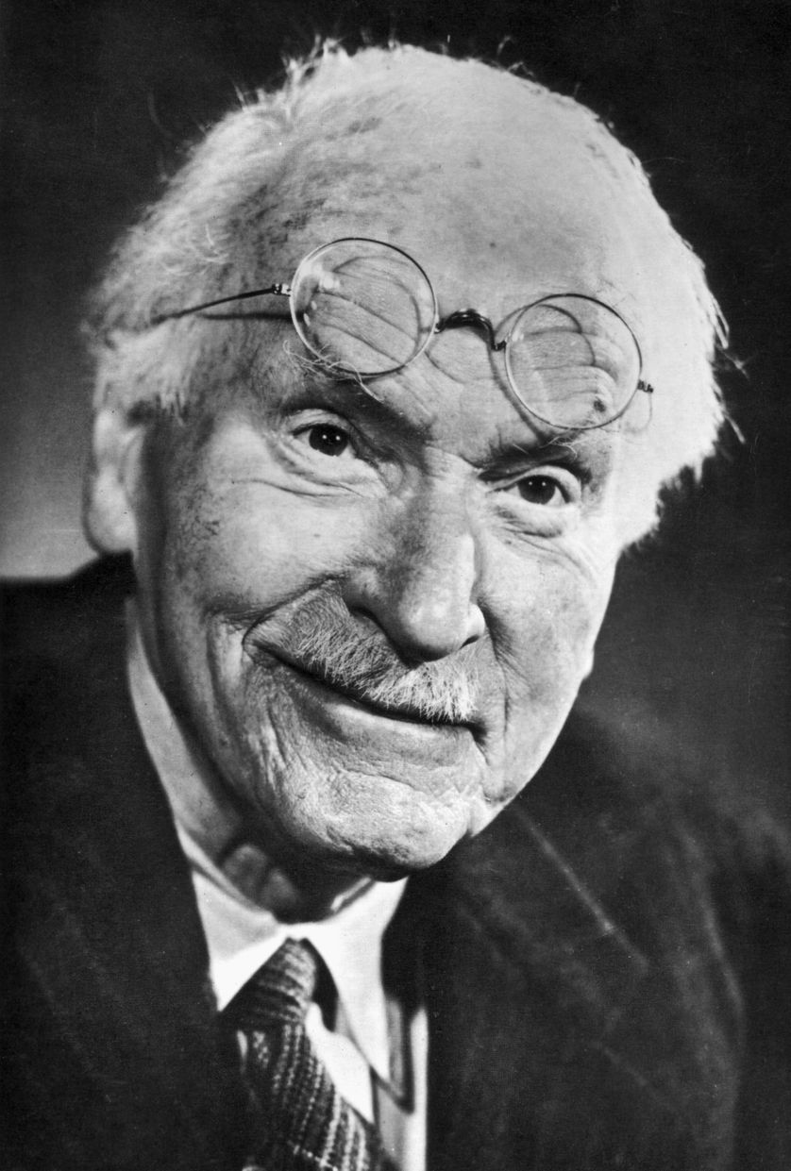
ANALYTICKÁ PSYCHOLOGIE
Zakladatelem analytické psychologie
i příslušného psychoterapeutického směru
je švýcarský psycholog Carl Gustav Jung
(1875-1961).
Jeho přínos v psychologii spočívá
v pochopení lidské psychiky na pozadí
světa snů, umění, mytologie, náboženství
a filosofie.

Slide 3
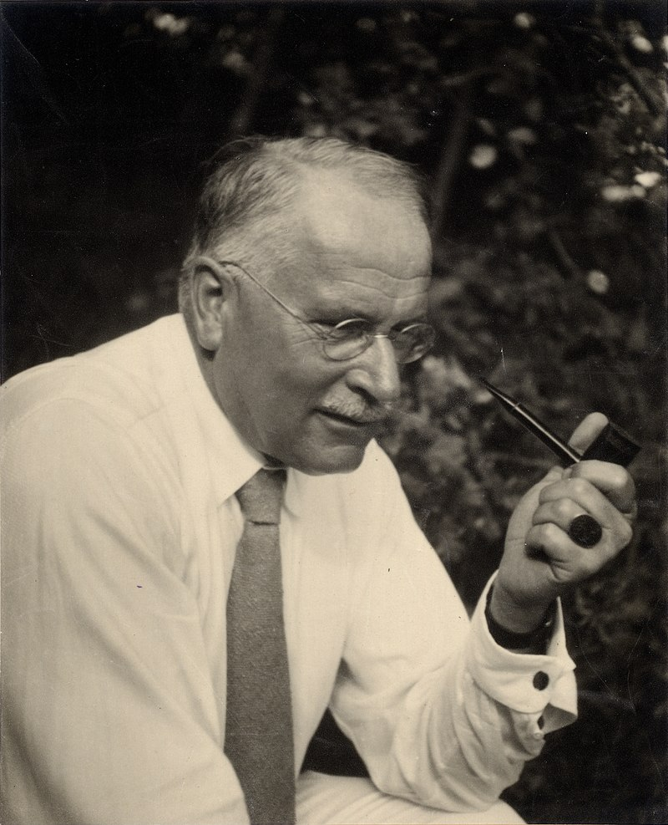
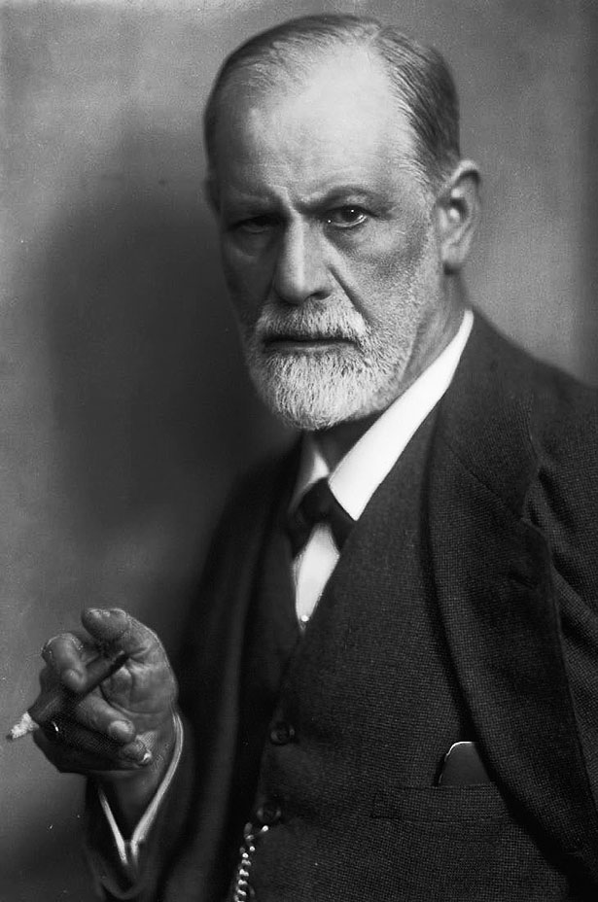
Jung a Freud
V určitém slova smyslu se hovoří o vztahu učitele a žáka, avšak spolupráci Junga s Freudem charakterizuje především důvěra a přátelství

Slide 4
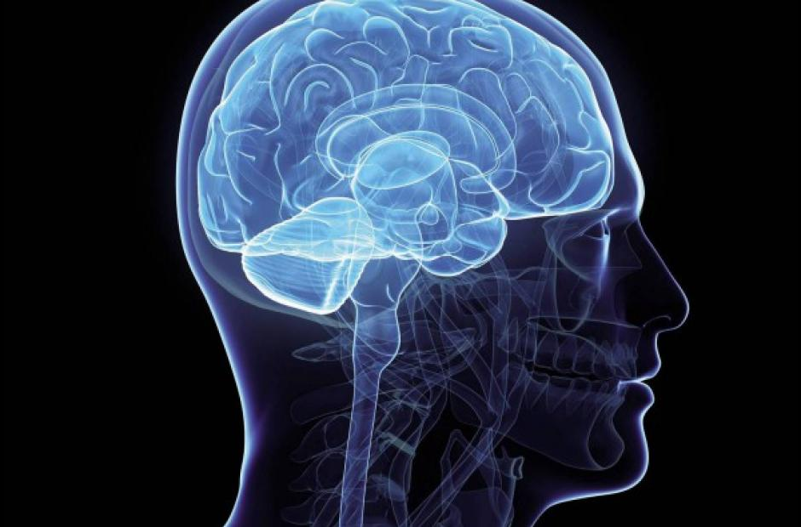


Slide 5



Jung a Milerová
Psychická realita

Slide 6

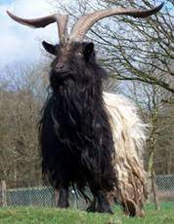

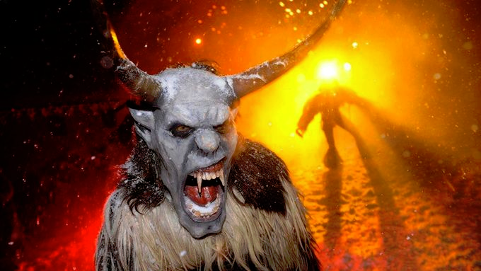

Slide 7
Předmět psychologie
Předmětem psychologie je vědecké studium chování a duševního života člověka v kontextu vnitřních a vnějších podmínek jeho existence.
Předmětem psychologie je také vědecké studium chování a prožívání, studium psychiky (psychických jevů).

Slide 8




Slide 9

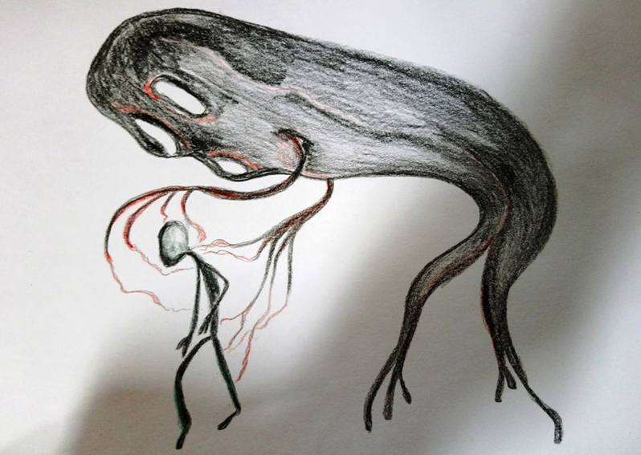

Slide 10
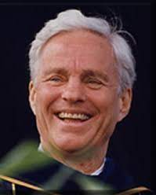
Podle Richarda Atkinsona je psychologie vědou, zabývající se výzkumem chování a duševních procesů. Zaměřuje se na podstatu, vznik, vývoj, fungování a na ovlivňování lidské psychiky.
Má biologický základ, díky kterému můžeme reagovat na úrovni instinktů. Současně umožňuje proces učení, socializaci a spoluutváření okolního světa.
Současné pojetí zkoumání psychologie je celostní. To znamená, že probíhá v rovině:
somatické (tělesné),
psychické (duševní),
sociální (společenské) a
spirituální (duchovní).

Slide 11
ZAŘAZENÍ PSYCHOLOGIE DO SYSTÉMU VĚD
K teoretickým oborům patří
Obecná psychologie
Vývojová (ontogenetická) psychologie
Sociální psychologie
Psychologie osobnosti
Psychopatologie
Dějiny psychologie

Slide 12
Mezi aplikované obory psychologie patří:
Pedagogická psychologie
Psychologie práce
Psychologie řízení
Klinická psychologie
Poradenská psychologie
Forenzní psychologie

Slide 13
K speciálním psychologickým oborům patří
Psycholingvistka
Studuje vzájemné vztahy mezi myšlením a řečí.
Psychofyziologie
Zabývá se materiálním základem psychických jevů, především procesy centrálního nervového systému, které jsou základem psychických jevů, neuropsychologie apod.
Zoopsychologie
Zkoumá psychiku zvířat na různých stupních vývoje, poskytuje materiál pro srovnávací komparativní psychologii srovnávající psychiku zvířat a lidí.
Psychofyzika
Zkoumá vztahy mezi fyzikálními vlastnostmi podnětů a jejich počitkovými a vjemovými kvalitami.
Biopsychologie
Shromažďuje poznatky o biologicko-fyziologické determinaci psychiky.
Farmakopsychologie
Sleduje účinky chemických látek a psychoaktivních látek na psychiku.

Slide 14


